Slide 1

Chapter 5. 인공지능 라이브러리 활용하기 Adversarial Attack
1. Audio data 전처리
2. Adversarial Attack
Computer Engineering
Sejong University
18011549 박태정

Slide 2
Audio Data Preprocessing
Adversarial Attack
향후 계획
Computer Engineering
Sejong University
18011549 박태정

Slide 3
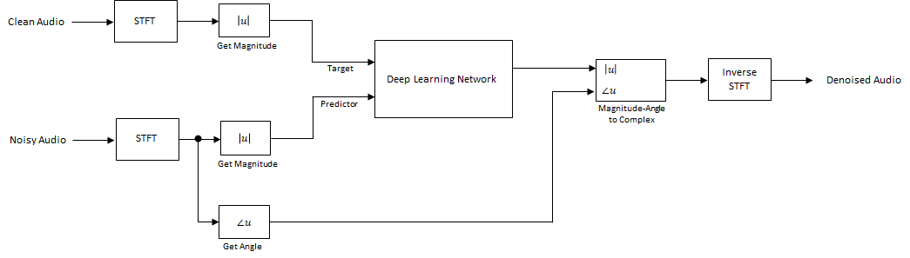
1. Audio Data Preprocessing
Computer Engineering
Sejong University
18011549 박태정

Slide 4
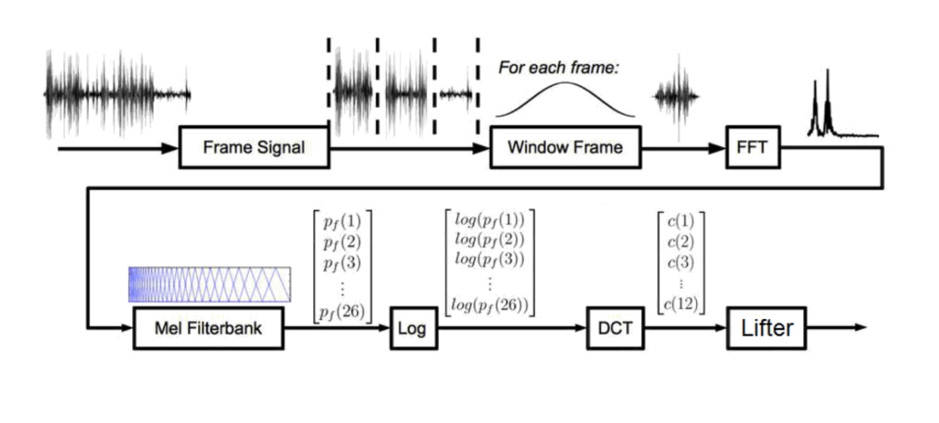
Computer Engineering
Sejong University
18011549 박태정

Slide 5
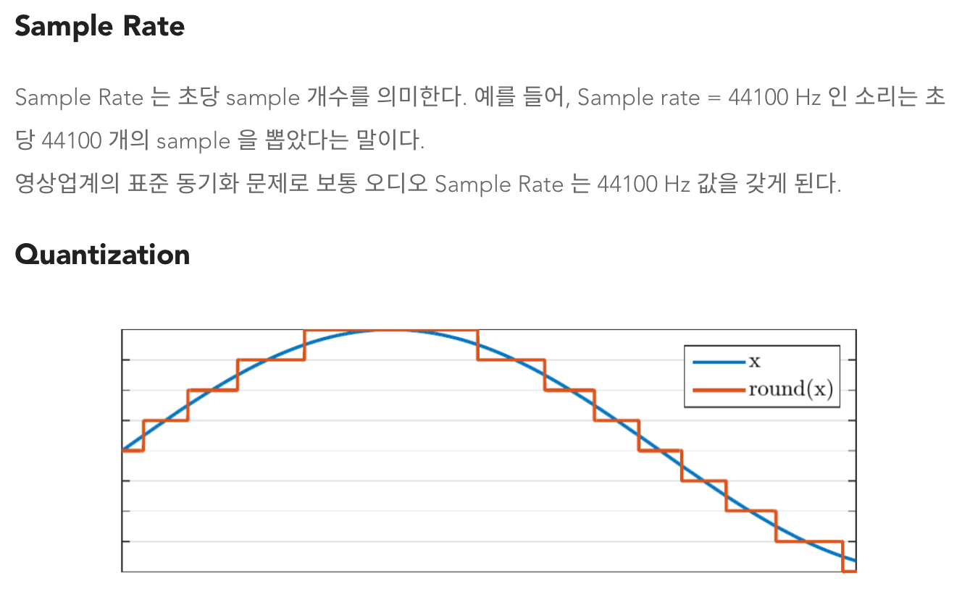
Analog Digital Conversion ( ADC )
Computer Engineering
Sejong University
18011549 박태정

Slide 6
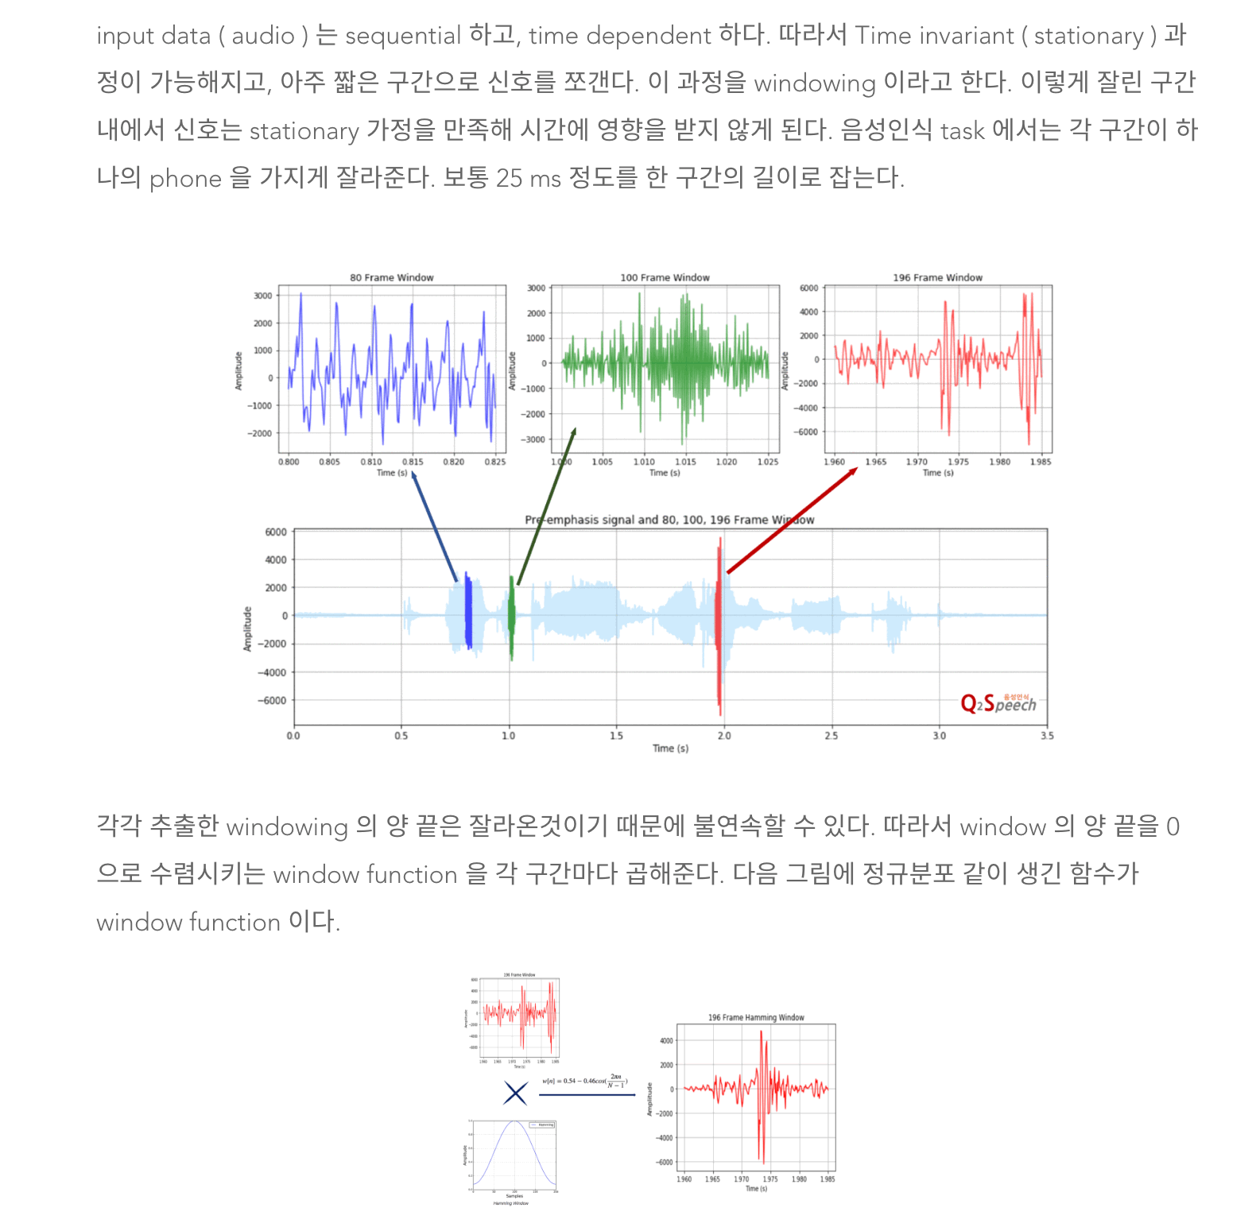
Computer Engineering
Sejong University
18011549 박태정

Slide 7
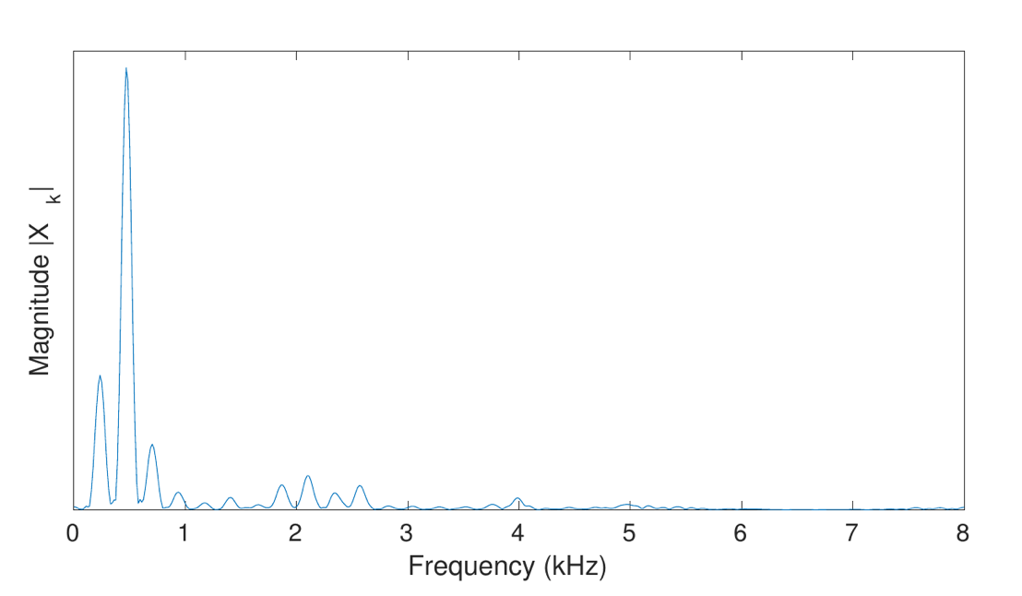
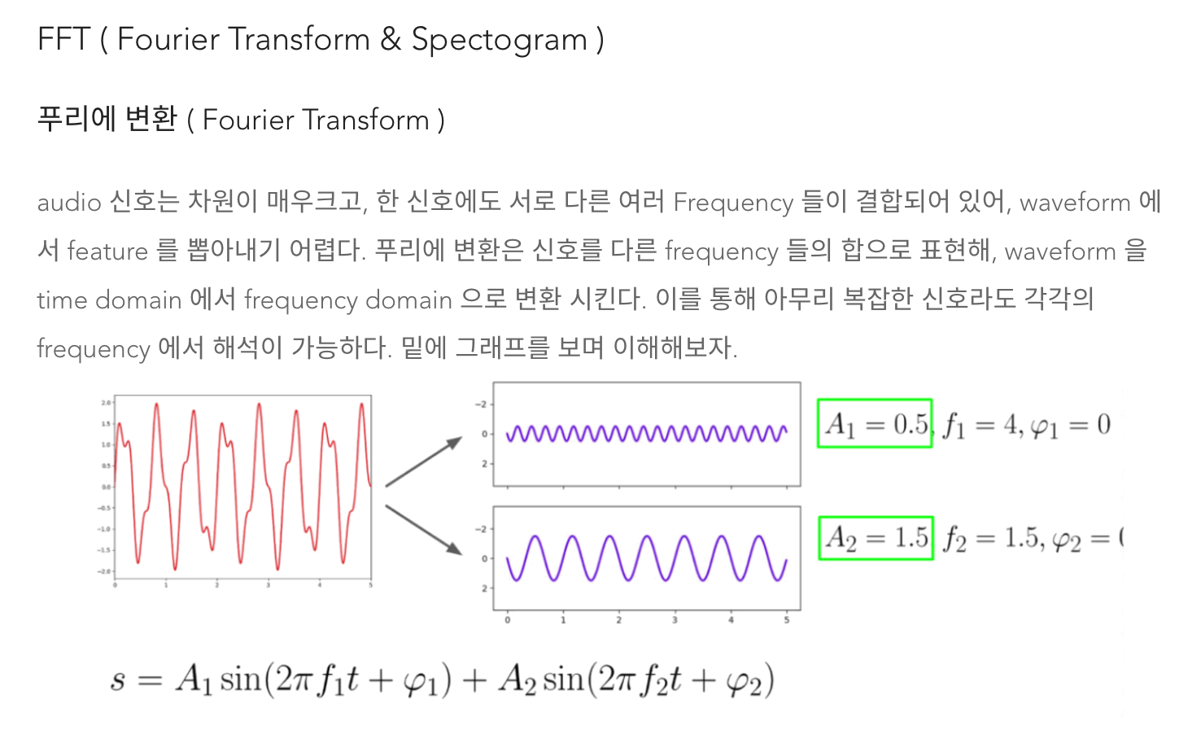
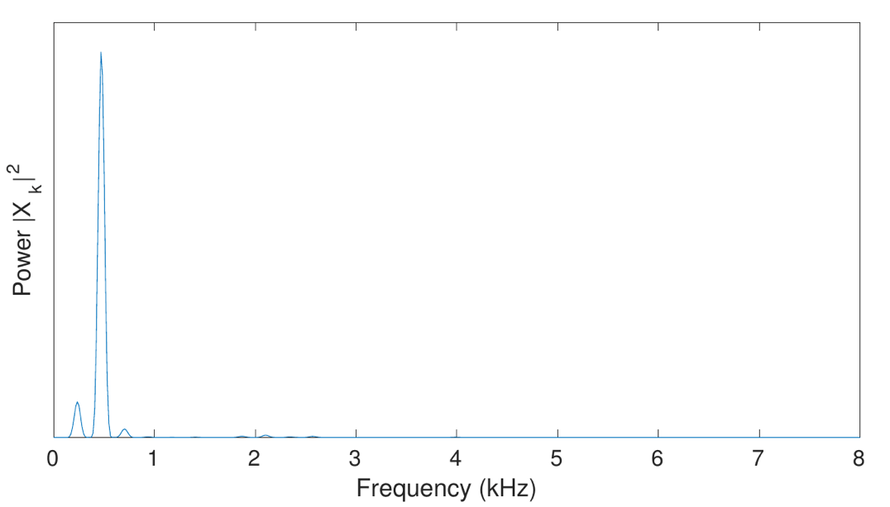
spectrum
Power spectrum
Computer Engineering
Sejong University
18011549 박태정

Slide 8
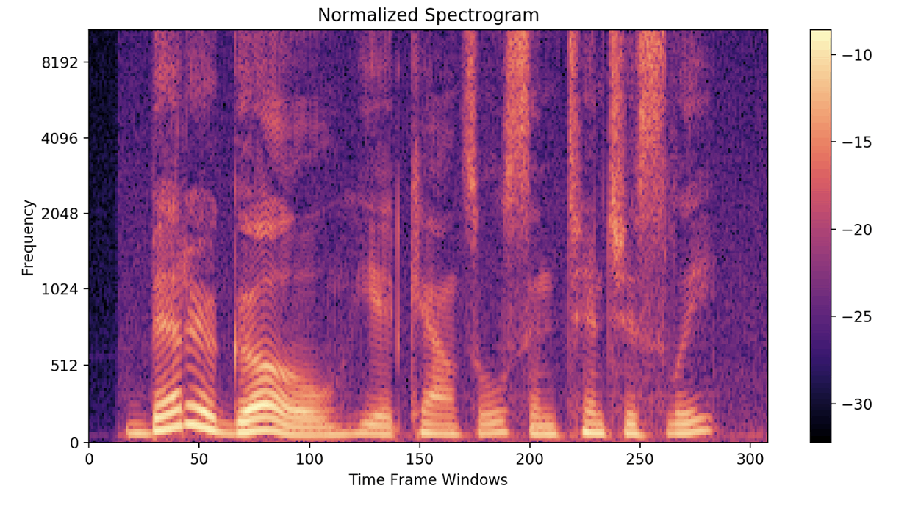
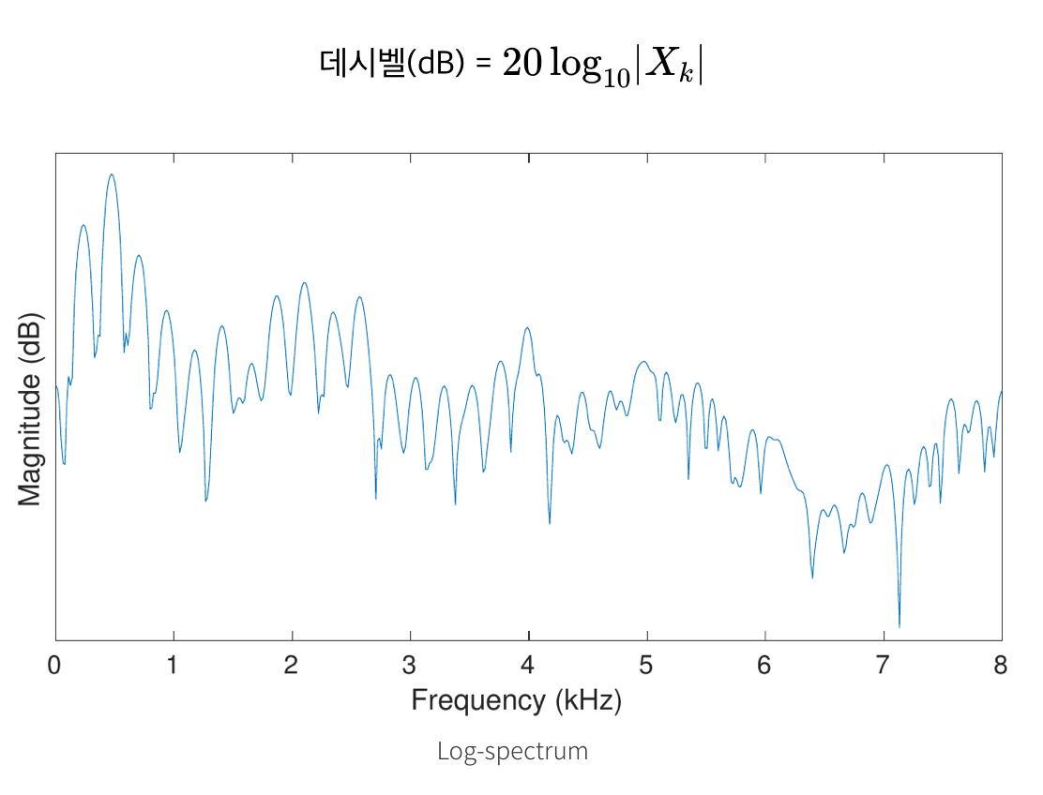
Spectogram
dB = Z domain
데시벨 변환 공식을 통하여 log-spectrum 을 구하고
Fourier Tranform 으로 사라진 time domain 을 복원한 것.
시간에 의존성이 있는 데이터의 경우에는
Spectogram 을 사용할 필요가 있다.
Computer Engineering
Sejong University
18011549 박태정

Slide 9
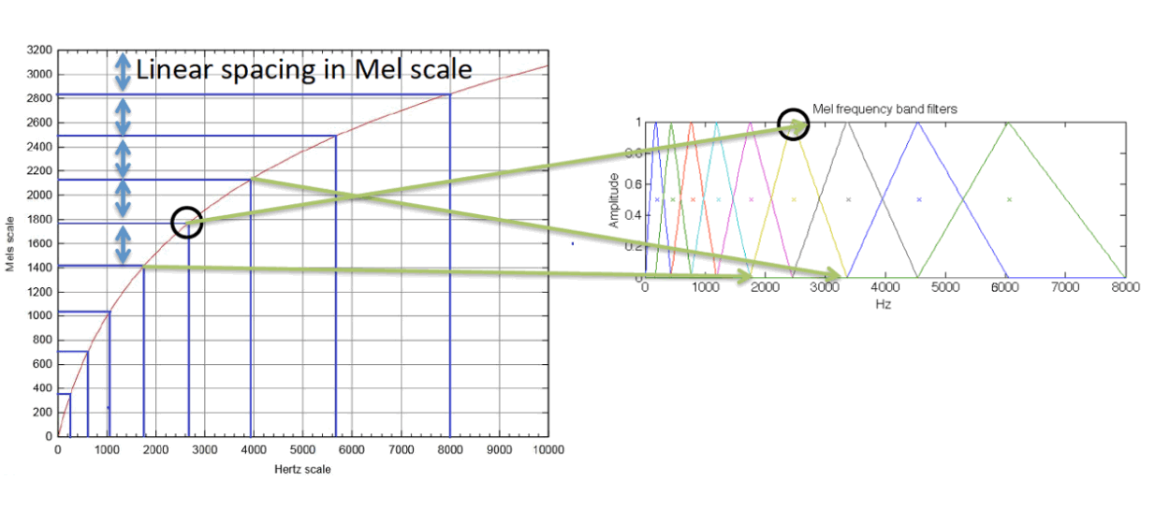
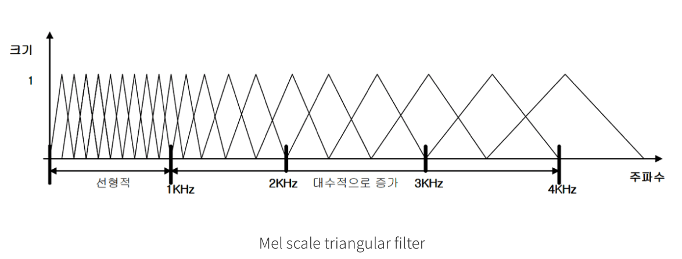
Spectrum 에 Mel Filter Bank 라는 Filter 를 통과 시킴.
사람의 청력이 1000Hz 이상의 frequency 에서는
덜 민감하므로 1000Hz 까지는 Linear 하게,
그 이상은 Log Scale 로 변환하는 것이다.
1000Hz 직전까지는 선형적으로 변환하지만
그 이후에는 사람이 어차피 못 알아듣기 떄문에 대수적으로 변환
Computer Engineering
Sejong University
18011549 박태정

Slide 10
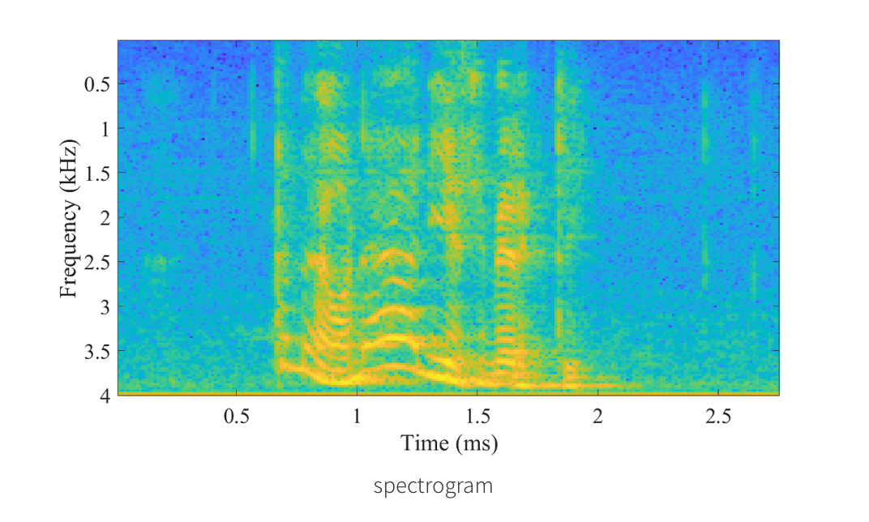
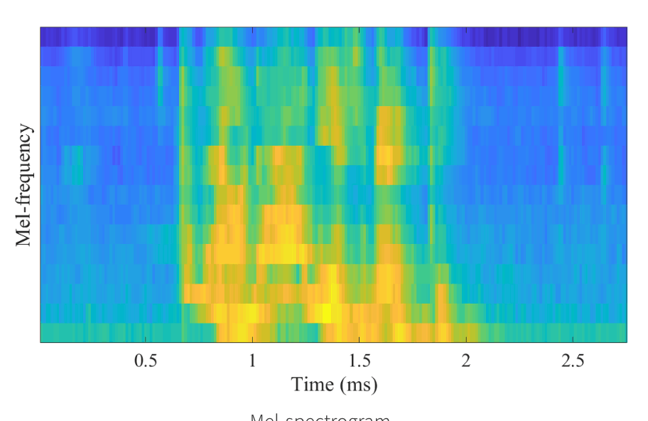
Spectrum 이 아닌 Spectogram 에서 Mel filter bank 를 통과 시킨 경우 ?
이제 DCT ( Discreat Cosine Transform ) 을 거치면 최종 MFCC 를 구할 수 있다.
Computer Engineering
Sejong University
18011549 박태정

Slide 11
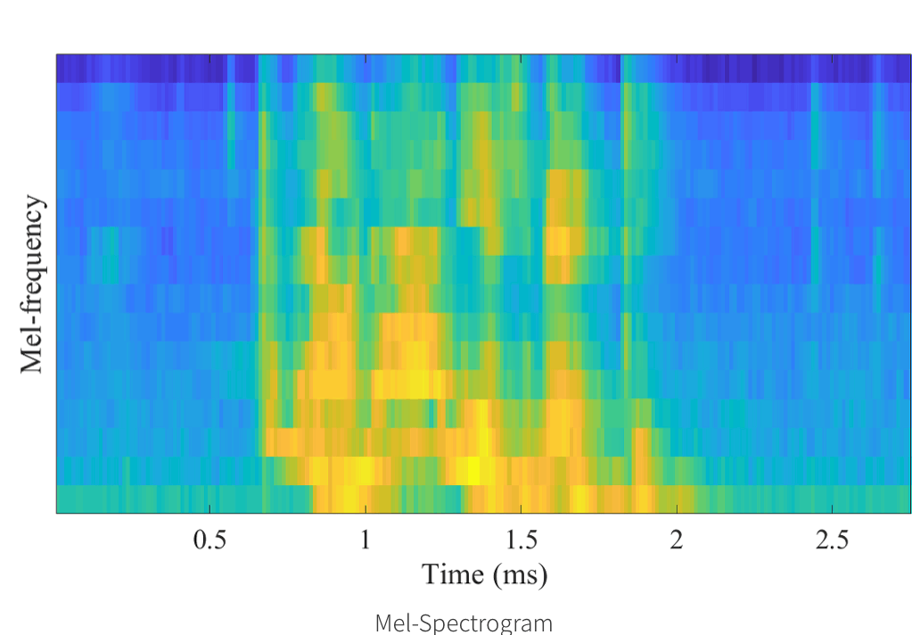
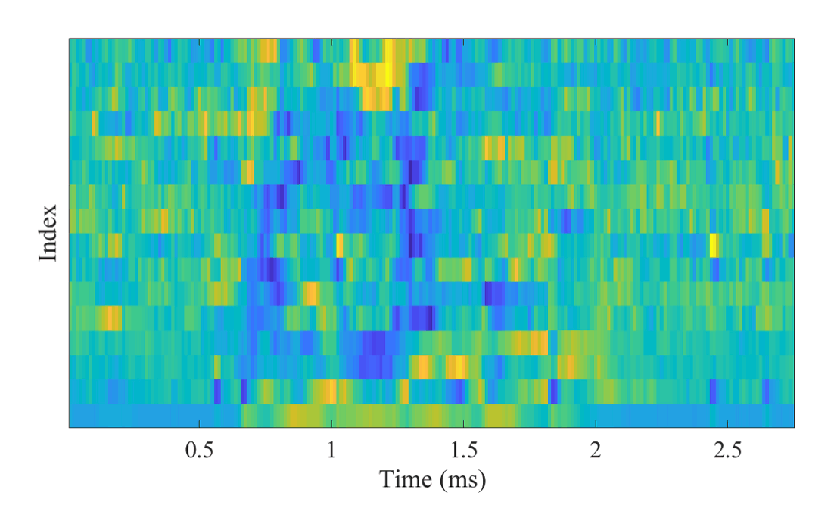
After DCT transform Spectogram
왼쪽의 Mel-Specturm 에 DCT 를 취하면 낮은 계수 12개와 이들로 구해진 energy 를 더하여
한 frame 당 총 13개의 값이 feature 역할을 하게 되고 이를 MFCC ( Mel Frequency Cepstrum Coefficient ) 라고 한다.
Computer Engineering
Sejong University
18011549 박태정

Slide 12
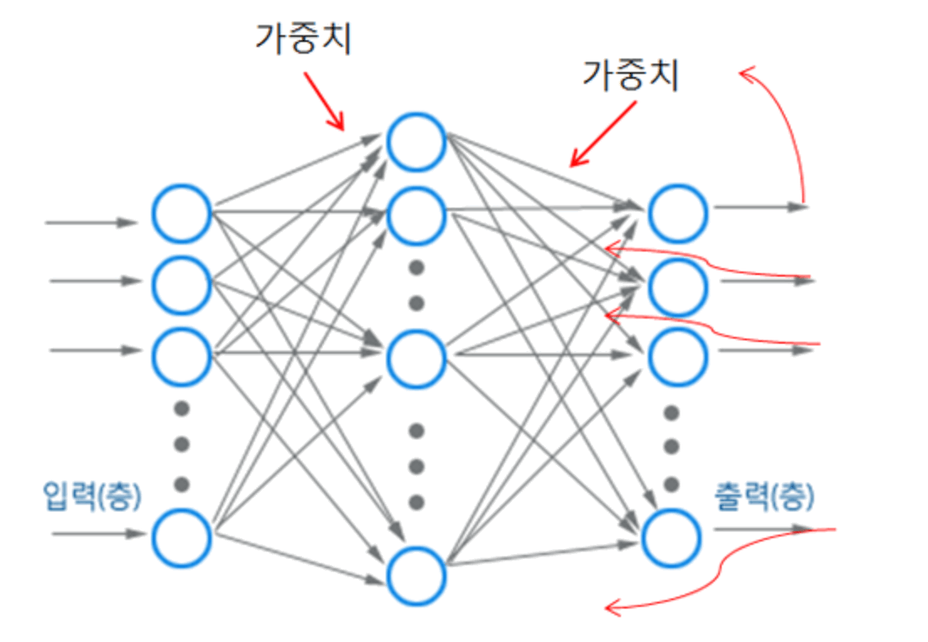
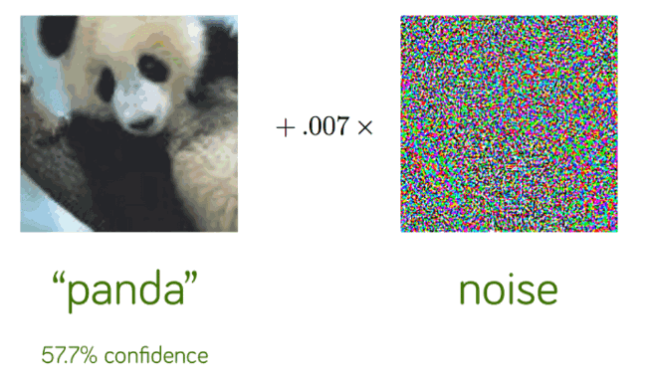
Adversarial Attack
Computer Engineering
Sejong University
18011549 박태정

Slide 13
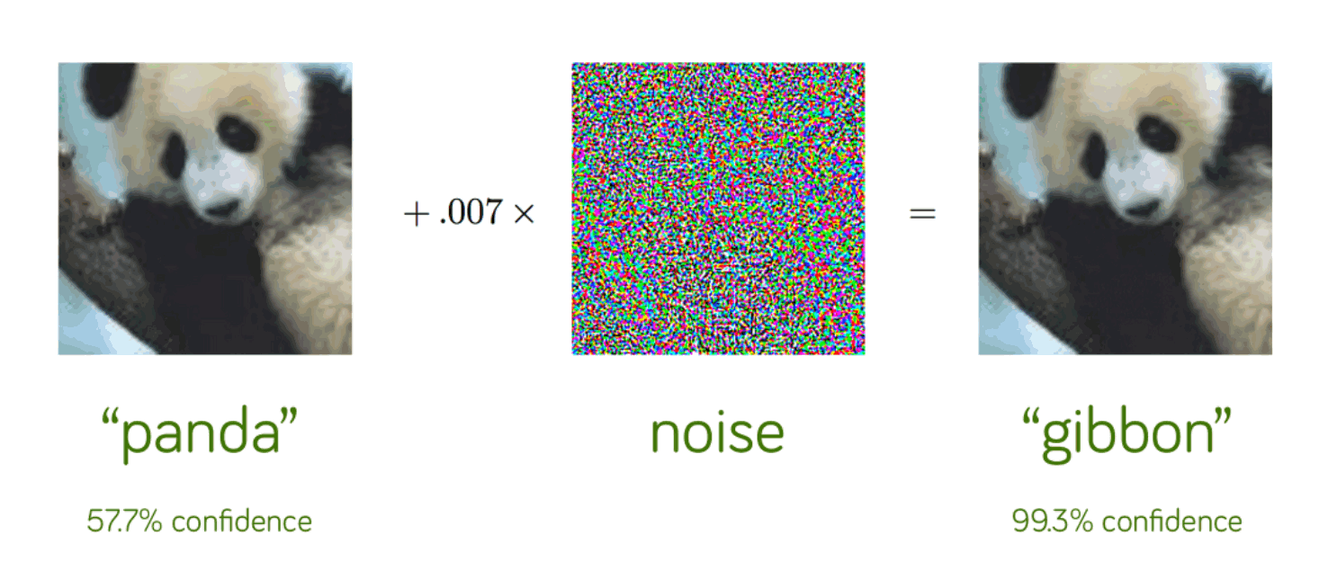
Computer Engineering
Sejong University
18011549 박태정

Slide 14
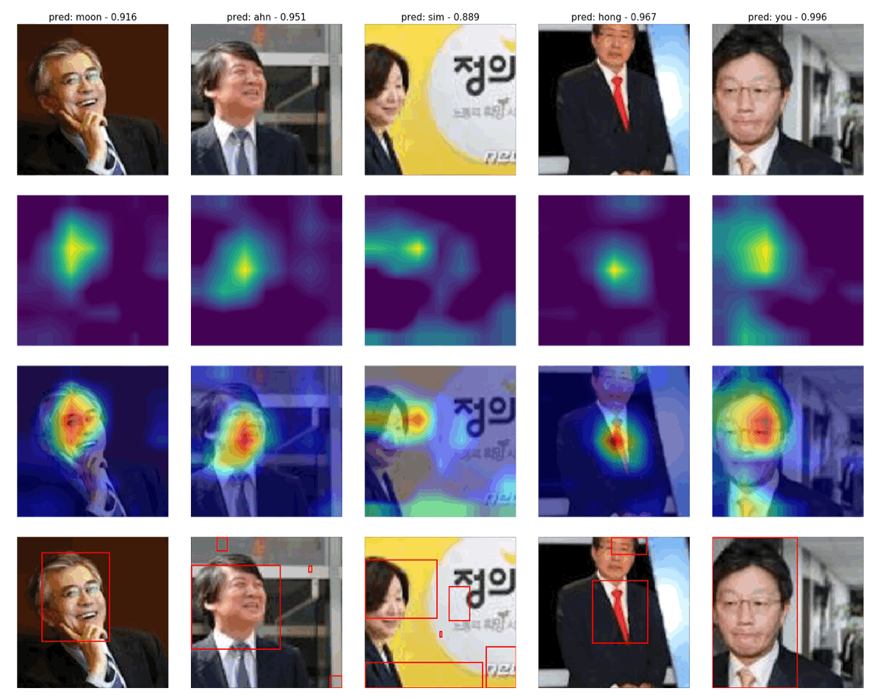
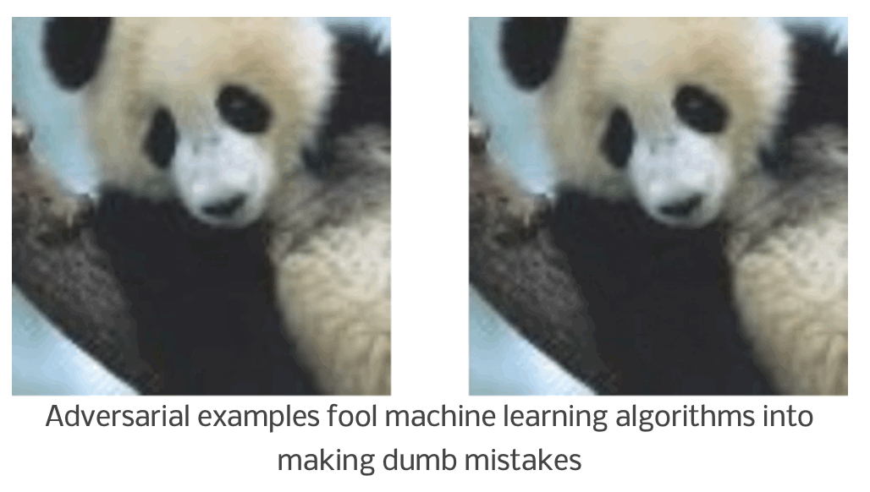
Adversarial Attack
Adversarial Example
Computer Engineering
Sejong University
18011549 박태정

Slide 15
Practical Black-Box Attacks aginst Machine Learning 논문 읽기..
Google Speech to Text 라즈베리파이 구현
Computer Engineering
Sejong University
18011549 박태정

